Slide 1
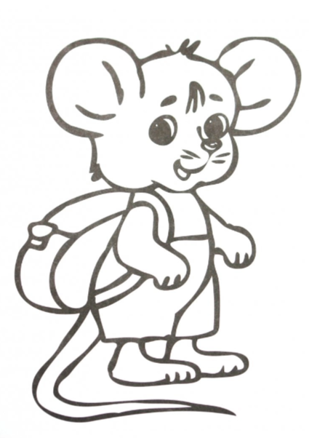
МЫШИНЫЕ СКАЗКИ
Сказкотерапия
вне времени и возраста
Автор: Ирина Крупко-Мартинцова

Slide 2
Важный подарок
История. Однажды мама мышонка Платоши присела возле него и слегка волнуясь, произнесла.
– Я хочу рассказать тебе один маленький секрет.
– Ух ты! – обрадовался Платоша. – Ты мне что-то подаришь?
Мама мышонка загадочно улыбнулась и сказала.
– Да. Но этот подарок не совсем обычный. Возможно, ты не сразу его оценишь, но со временем он станет твоим самым лучшим другом.
– Как здорово! И когда я его получу?
– Совсем скоро!
– И что же это?!
– Скоро у тебя появится братик!
Услышав, какой мама приготовила подарок, Платоша так расстроился, что чуть было не заплакал. Опустив ушки, дрожащим голосом, едва сдерживая слёзы, он тихо произнёс.
– Значит, теперь ты перестанешь меня любить?
Мама мышонка строго посмотрела на Платошу и сказала.
– Как я могу разлюбить собственного сыночка?!
– Но раз у меня будет братик, значит, меня будут меньше любить!
– Пойдём со мной, – ответила мама и, взяв малыша за руку, вышла с ним на крыльцо домика.
– Смотри, как ярко светит луна! Но если бы не звёзды, её свет был бы не таким ярким. Осветить всё небо ей помогают звёзды. И чем их больше, тем ярче и светлее звёздная ночь.
– И причём здесь мой братик и я? – не понял мышонок.
– Хорошо, попробую объяснить иначе, – решила мама и повела Платошу в тёмную комнату.
– Смотри как здесь темно! – воскликнула мама.
– И страшно, – поёжился мышонок.
– Вот так и в жизни, без семьи всё вокруг мрачно и страшно. Когда появляется ребёнок, у мамы с папой в сердце зажигается свет, – сказала мама и зажгла свечу. Яркое пламя осветило стол, отодвинув страшные тени. Мышонок с удивлением осмотрелся.
– Но комната ещё тёмная…
– Правильно. А что случится, если зажжётся вторая свеча? – и с этими словами мама достала ещё одну свечу и зажгла фитиль.
– В комнате стало намного светлее, – воскликнул Платоша.
– Конечно! – ответила с улыбкой мама. – И света, и тепла стало больше. Вот так и с появлением второго малыша в семье преумножается любовь и счастье.
– А если зажечь ещё одну свечу, то…
– Правильно! Света и любви только прибавиться. Чем больше членов семьи – тем больше счастья и света. Поэтому, появление братика сделает нашу любовь к тебе ещё сильнее и ярче!
Вывод: Появление малыша в семье, всегда страшно и волнительно для старшего ребёнка, но именно благодаря этому событию в семье преумножаются счастье и любовь!

Slide 3
Бумеранг
История. Платоша играл со своим братиком в футбол, но что-то постоянно шло не так: мяч упорно летел в ворота мышонка. В очередной раз пропустив «гол» Платоша рассердился и сказал, что больше не будет играть, потому, что Мироша жульничает. Услышав такое обвинения, братик расплакался и убежал в свою комнату, а Платоша решил пойти в гости к другу бельчонку. «Алёша точно не будет жульничать!» – подумал мышонок и пошёл по знакомой тропинке. Но на сердце у Платоши было не радостно. Где-то в глубине души он понимал, что сам пропускал мячи и Мироша в этом совершенно не виноват. Но как согласиться с тем, что младший братик оказался проворнее и быстрее?!
Погружённый в свои мысли, он брёл по тропинке и не заметил камень, лежащий ровно на его пути. Зацепившись за него лапкой, он больно ударился и едва не упал. Разозлившись ещё больше, Платоша в сердцах пнул камень и, не заботясь о его дальнейшей судьбе, засунув лапки в карманы коротких брючек, медленно побрёл дальше. Но запущенный камушек решил притвориться бумерангом. С громким стуком ударившись о двери домика дядюшки бобра Бориса, он изменил траекторию и полетел в сторону мышонка, аккуратно приземлившись о его затылок.
– Ай! – воскликнул от боли Платоша, потирая синяк. – За что?!
Но оглянувшись по сторонам, он увидел только стоящего в дверях дядюшку Бориса, так же удивлённо смотрящего на тропинку.
– Ты стучал? – грозно спросил бобёр. – Зачем беспокоил если сразу уходишь?!
– Нет, я не стучал, – испугался мышонок, но взглянув на лежащий у его ног булыжник, сразу понял, что произошло. – Это всё камень!
– Какой-такой камень? – удивлённо спросил дядюшка Борис.
– Я пнул камень и он постучался к Вам, – начал оправдываться Платоша.
– Эх, молодёжь, – вздохнул бобр. – А затылок зачем трёшь?
– Так камень обратно вернулся! – воскликнул мышонок.
– Вот видишь, – заметил дядюшка Борис, – когда не думаешь о последствиях, любая глупость возвращается бумерангом!
– Так я расстроен был, вот и пнул, не глядя!
– А камушек хоть и мал, да сдачи тебе дал, – сказал бобр.
Вывод: Любой поступок, плохой или хороший, обязательно вернётся, причём так, как ты не ожидаешь. Поэтому всегда нужно думать о последствиях и совершать только добрые дела.

Slide 4
Сокровищница
История.
– Мне ску-у-учно… – хриплым голосом пропищал мышонок, сидя на уютном диванчике.
– Платош, но ты же сам знаешь, кому бывает скучно! – строго посмотрев на внука, заявил дедушка.
– Лентя-я-я-м… – обречённо вздохнув, ответил мышонок. Сегодня он совсем разболелся, и семья оставила его с дедушкой, пока остальные домочадцы разбежались по делам.
– Правильно! Ты сам всё знаешь! – воскликнул дедушка. Но вздох малыша всё же заставил его отложить в сторону газету, которую он до этого увлечённо читал.
– Знаешь, Платош, – задумчиво произнёс дедушка, – пока мы одни, я могу показать тебе одну тайную сокровищницу. Да, думаю, ты уже готов…
– Сокровищницу?! – воскликнул потрясённый мышонок.
– Да.
– То есть это настоящий клад?!
– Хм, я думаю, там больше сокровищ, чем на любом пиратском острове!
Платоша с восторгом смотрел на дедушку.
– И где же этот клад всё время скрывался?
– Но ведь не зря же говорят: «Если хочешь что-то спрятать, положи его на самое видное место». Я так и сделал!
– Сокровище что, прямо в этой комнате?!
– Конечно! Хочешь его увидеть? – заговорщицки подмигнул мышонку дедушка.
– Ещё как! – восторженно пропищал мышонок.
– Тогда идём со мной! – и с этими словами, дедушка встал с любимого кресла-качалки и направился к… шкафу. Платоша радостно распахнул дверцы, а там, ровными рядками стояли…
– Книги?! Тайные сокровища – это обычные книги?! – разочаровано пропищал мышонок.
– Что значит «обычные»? – строго воскликнул дедушка. – Перед тобой не простые картон и бумага! Ну-ка, посмотри внимательнее! Это же маленькие волшебные домики, в которых живут удивительные истории! Стоит приоткрыть дверцу, как сразу попадаешь в увлекательное приключение, которое живёт на каждой странице!
Дедушка с таким воодушевлением рассказывал о книгах, что Платоша невольно посмотрел на полки с разноцветными корешками совершенно другими глазами…
– И знаешь, что самое интересное в чтении? В отличие от всех других, в путешествие по страницам лучше всего отправляться в одиночестве! Поэтому тем, кто читает книги, никогда не скучно! – и с этими словами дедушка достал с полки красивую книгу, где на обложке был нарисован волшебный замок.
– Готов отправиться в путешествие! – воскликнул Платоша, раскрывая первую страницу…
Вывод: Кто-то из мудрых сказал: «Мы сделаны из книг, которые читали». А всё потому, что они расширяют кругозор, определяют мировоззрение и даже формируют характер. Ведь вместе с героями произведений мы проживаем целую жизнь, чему-то учимся и вдохновляемся. Поэтому мир принадлежит тем, кто читает книги!

Slide 5
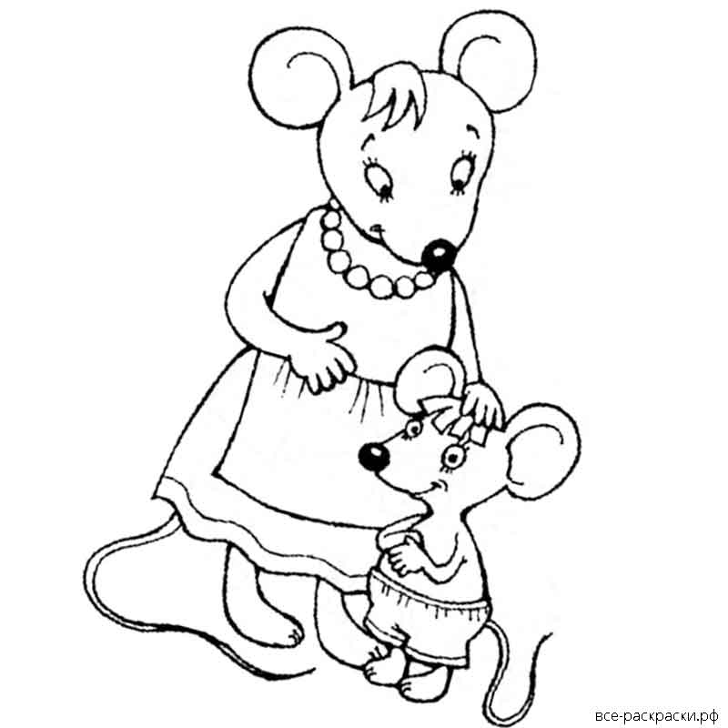
Сборник «Мышиные сказки» насчитывает 20 коротких психологических сказок (полностью написанных и задепонированых), содержащих основную историю, включающую в себя какую-либо проблему и вариант её решения, а также вывод, в котором подводится итог и мораль. Произведение рассчитано не только на малышей, но так же и на подростков и даже родителей. А потому, сборник непременно станет добрым помощником для каждой семьи!

